Slide 1
게임 데이터베이스 SQL
2021144276 장은준 배틀그라운드 데이터 SQL 문 작성

Slide 2
ERD

Slide 3
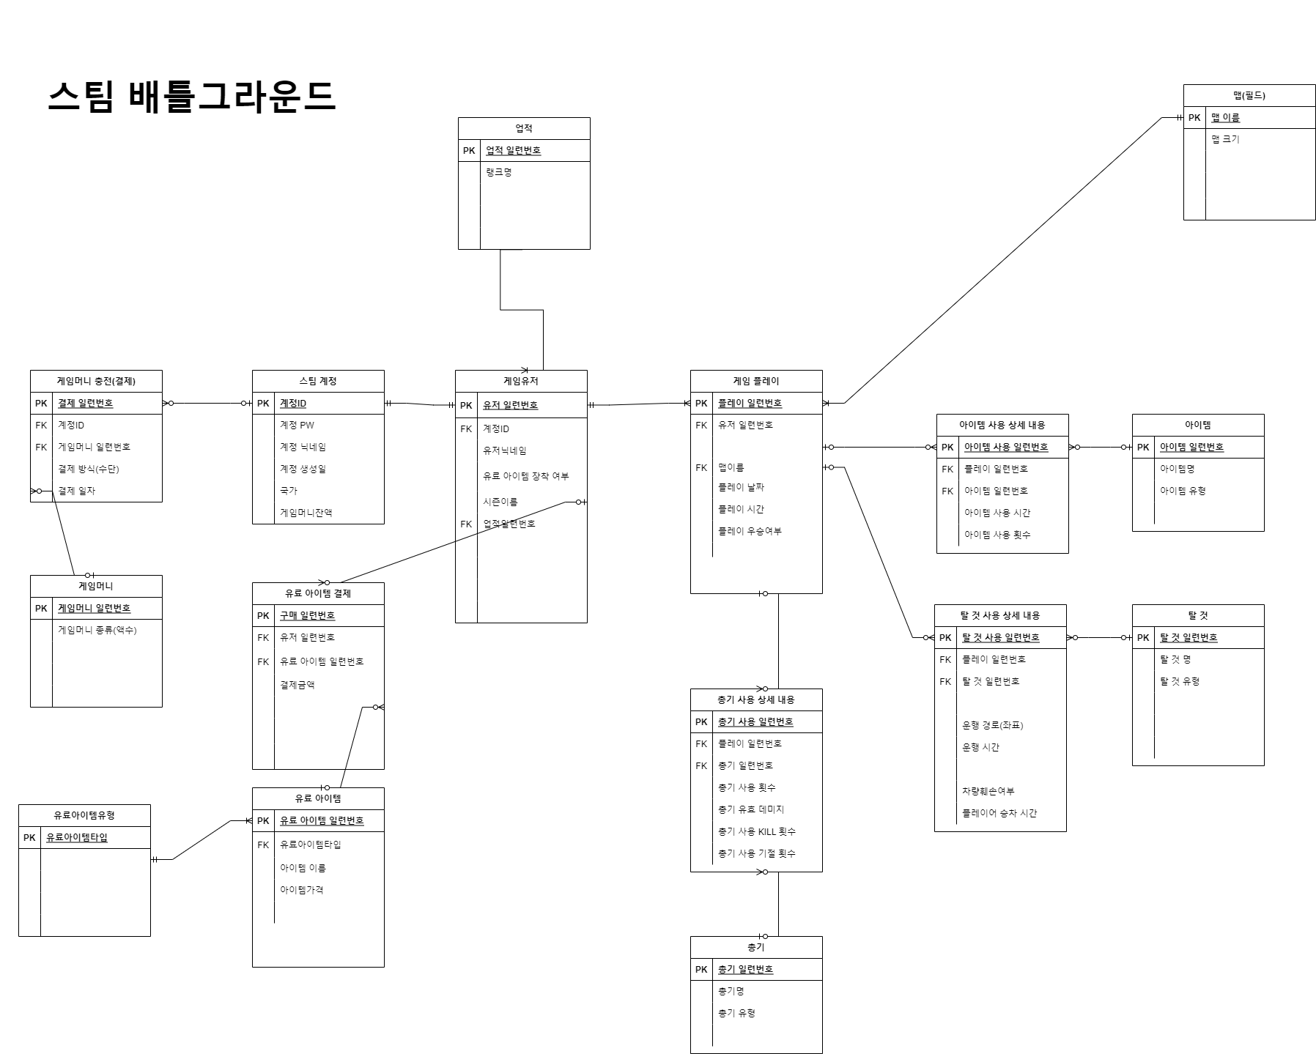

Slide 4
2. TABLE

Slide 5
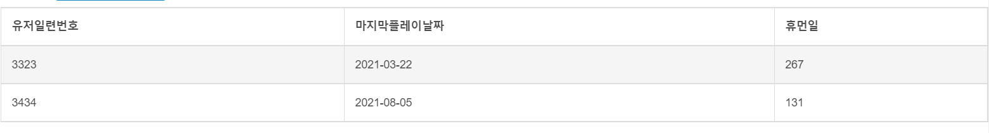
2. TABLE

Slide 6
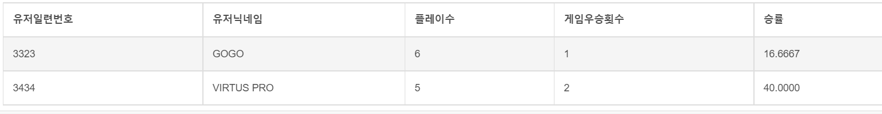
2. TABLE

Slide 7
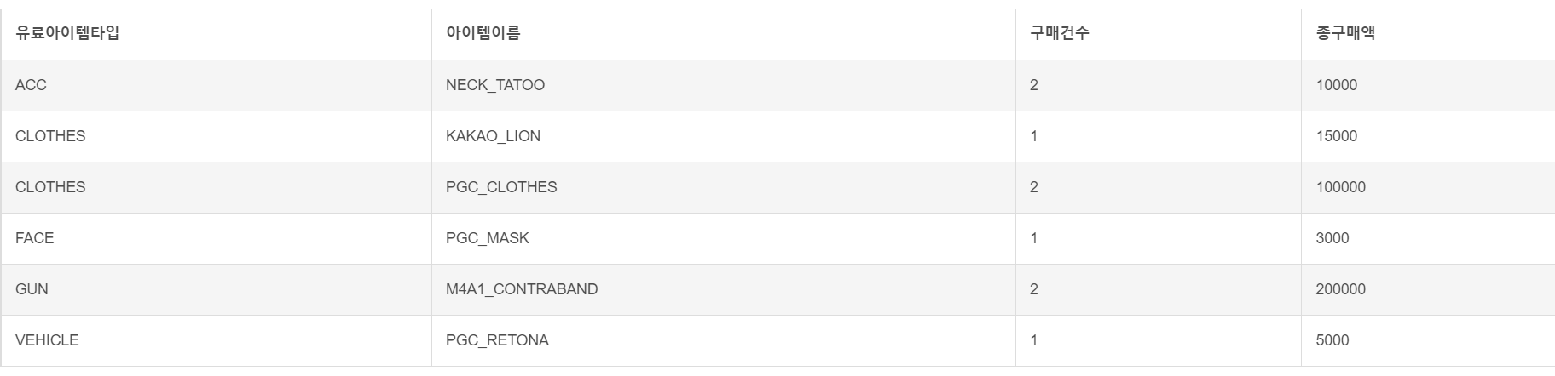
2. TABLE

Slide 8
3. 쿼리문

Slide 9
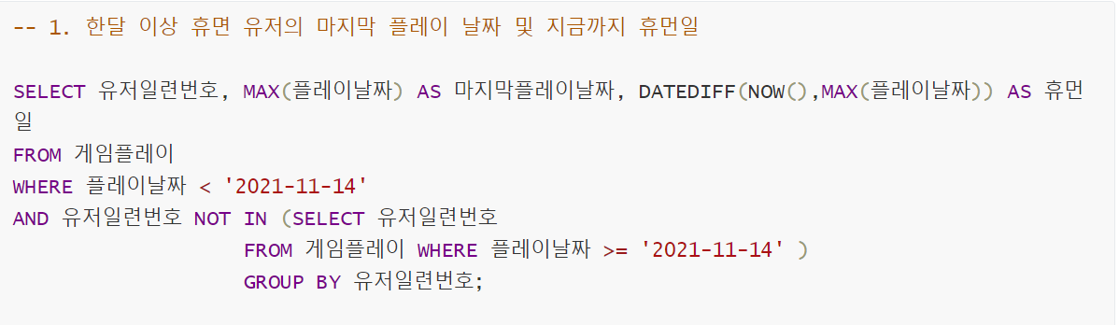
3.쿼리문

Slide 10
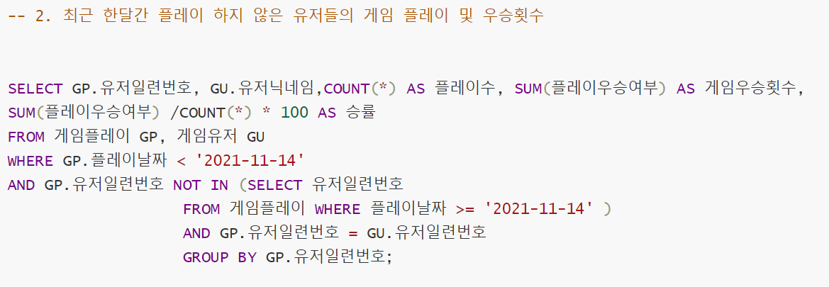
3. 쿼리문

Slide 11
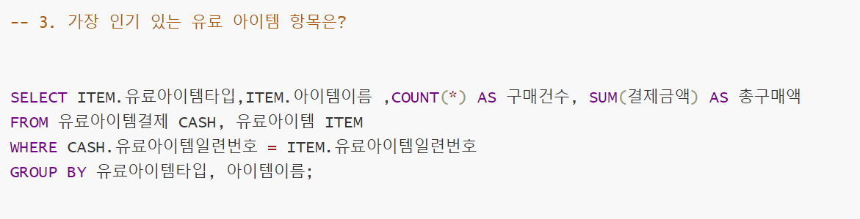
3.쿼리문

Slide 12
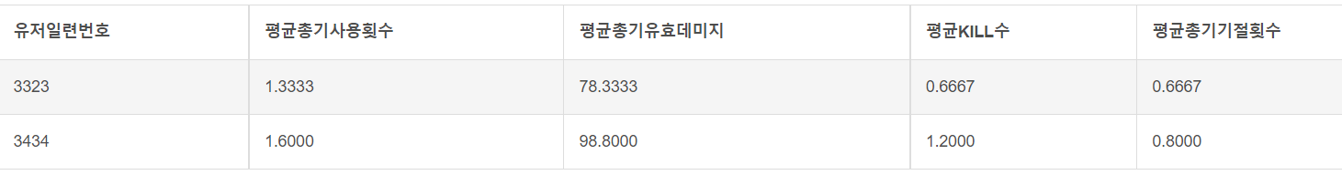
3.번외 테이블 및 쿼리문

Slide 13
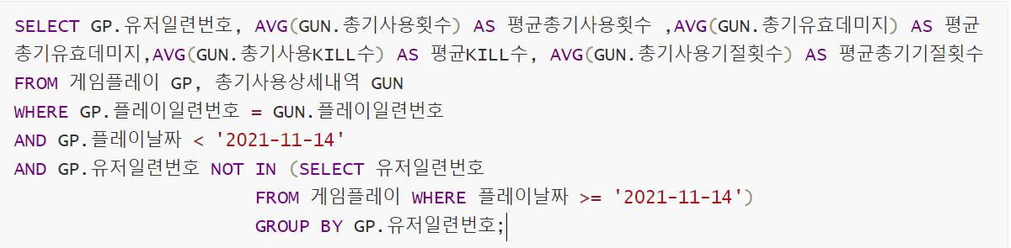
3.번외 테이블 및 쿼리문

Slide 14
4. 활용
휴먼 유저의 휴먼 정보를 파악하고 휴먼 유저의 게임 플레이 스타일을 분석해서 게임의 난이도를 재설정. 이를 바탕으로 휴먼 유저의 복귀를 노림
게임유저들이 많이 구매했던 유료 아이템들의 아이템 유형들을 파악하고 이를 토대로 그 항목에 해당하는 유료 아이템들을 많이 판매하여 판매수익을 늘림.
번외로, 휴먼 유저들의 최근 게임 플레이를 상세하게 분석(총기사용), 총기 사용 난이도를 조절.

Slide 15
감사합니다.

